Slide 1
Le programmatique à la télévision2
Démarrage à 14h00
Login : canal-plus
Mot de passe : canal-plus

Slide 2
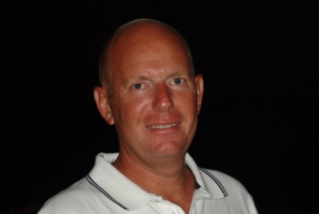
Préambule
Philippe Bornstein
CEO

Slide 3
Accès Wifi
Réseau : Auditorium Arc de seine
Login : canal-plus
Mot de passe : canal-plus
Twitter
Participez et commentez les interventions sur
#NETINEO

Slide 4
Merci

Slide 5
Merci à nos partenaires

Slide 6
Merci à tous les participants
ACCENTURE - AD HOC COMMUNICATION - ADWANTED - AOL - AOL PLATFORMS - AOL RÉGIE - ARPP - ARTE FRANCE - AUCHAN - AXA FRANCE - BAZARCHIC - BEIN SPORTS - BFOR BANK (FILIALE CREDIT AGRICOLE) - BPCE - CALZEDONIA - CANAL - CANAL+ - CANAL+REGIE - CAPTIFY FRANCE - CARREFOUR - CARREFOUR FRANCE - CB EXPERT - CHEMISES LACOSTE - COURTANET (LES FURETS.COM) - CSA - CSA DATA CONSULTING - DAILY D’INITIÉS - DANONE - DENTSU AEGIS NETWORK - DIGITAL BUSINESS NEWS - DIGITALKEYS - DIGITIME - DOUBLECLICK & GAP - EARLYCOM - ECRANS-MEDIA - EMARKETING.FR (EDITIALIS) - ENVIVIO - ERICSSON - EURODATA - FREEWHEEL - FULLSIX - GMF ASSURANCES / GROUPE COVEA - GOOGLE - GROUPE BEL - GROUPE CANAL+ - GROUPE LVMH - GUERLAIN - GROUPE VOLKSWAGEN - GROUPM - HARMONIE MUTUELLE - ILIGO - IP-NETWORK - KALANE CONSULTING - KANTAR MEDIA - LA FRANCAISE DES JEUX - LA POSTE - LAGARDÈRE PUBLICITÉ - LCT CONSEIL - LVMH - M6 - M6 GROUP - M6 PUB - M6 PUBLICITÉ - MALAKOFF MÉDÉRIC - MDS - MEDIACOM - MEDIAMETRIE // NETRATINGS - MESCLADO - MICHELIN - MICROSOFT FRANCE - MONDEL?Z INTERNATIONAL - NETINEO - NEX - OOYALA - OPTIMAD FRANCE - ORANGE - ORANGE FRANCE - ORANGINA SCHWEPPES FRANCE - P&G - PERFORMICS - PEUGEOT - PHILIPS - PHOTOBOX - PMU - REALYTICS - REMICSETCIE - RENAULT - ROCKETFUEL - SANOFI - SATELLINET - SBS BELGIUM - SFR RÉGIE - SMART ADSERVER - SNCF - SNPTV - SOCIÉTÉ GÉNÉRALE - SONY MUSIC ENTERTAINMENT - SPIDEO - STICKYADS.TV - STRATÉGIES - TBWA FRANCE - TF1 - TF1 PUBLICITÉ - UNION DES ANNONCEURS - VIDEOLOGY - VISA EUROPE FRANCE - VIVAKI - VIVAKI OS FRANCE - WARNER BROS - WEDDING PLANNER S.L. - WILDMOKA - ZEARTI

Slide 7
Programmatique
1° conférence - L’offre
2° conférence - La demande

Slide 8
Agenda
14:00- Introduction
14:20- Contenus et audiences
14:40- Etat de l’art du programmatique
15:00- Retour d’expérience du déploiement australien
15:15- Points de vue et échanges
16:00- Pause & Networking
16:30- All Ad In : une réponse du marché français
16:50- Et le consommateur dans tout cela !
17:05- Points de vue et échanges
17:50- Freins et moteurs des annonceurs
18:05- Conclusion

Slide 9
Les conférences Netineo
OBSERVER
Analyses, enjeux et best-practices du moment
COMPRENDRE
Challenges et opportunités du secteur
AGIR
Se rencontrer et développer du business
Un lieu d’échanges et de rencontres où se dessinent le futur de la communication online et de la relation client

Slide 10
Nos règles du jeu
Du concret et des chiffres
Pas de blabla commercial et de « tunnel »
Un temps de parole équilibré
Un maximum d’interactions

Slide 11
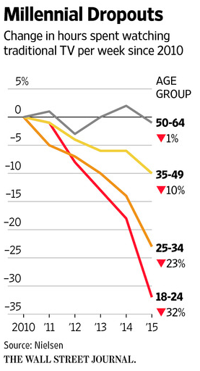
Contexte

Slide 12
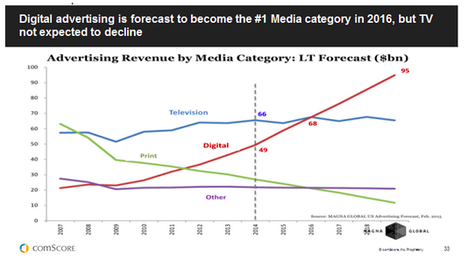
Contexte

Slide 13
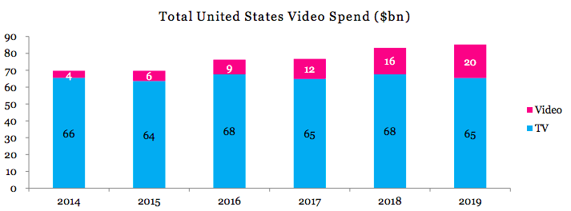
Contexte

Slide 14
Définition
Programmatique à la télévision
Programmatique
Automatisation de la publicité d’une audience télé à l’aide de plateformes technologiques
Planification, gestion achat / vente, diffusion, suivi
Télévision
Device versus Contenu versus Chaines

Slide 15
Périmétre
CONTENU
FLUX
DEVICE
Sattellite
TV
Linéaire
TNT
PC / Mac
Cable
Mobile
Non lineaire
IP
Box Browser App
Tablette

Slide 16
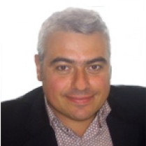
Introduction
Stéphane Gotajner
Consultant

Slide 17
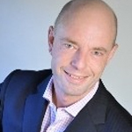
Contenus et audiences
Frédéric Vaulpré
Vice Président

Slide 18
Etat de l’art du programmatique
John Block
VP of Product and Platform EMEA

Slide 19
Retour d’expérience du déploiement australien
Emmanuel Crégo
Business Director France

Slide 20
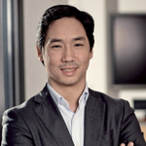
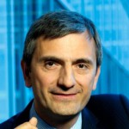
Points de vue et échanges
Guillaume Charles
Directeur Régie
Emmanuel Crégo
Business Director France
Pascal Delorme
Managing Director
Jean-Baptiste Rouet
Directeur Général France

Slide 21
PAUSE
Reprise à 16h30

Slide 22
All Ad In : une réponse du marché français
Yann Crouan
Directeur Marketing

Slide 23
Et le consommateur dans tout cela !
Olivier Goulet
Président Fondateur

Slide 24
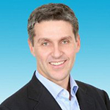
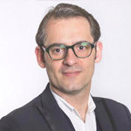
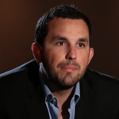
Points de vue et échanges
Eric Clémenceau
Managing Director France
Guillaume Mazain
Country Manager France
Raphael Pivert
Head of Research Business Intelligence
Vincent Salini
Directeur des activités digitales

Slide 25
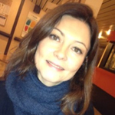
Freins et moteurs des annonceurs
Alexandra Mauraisin
Directrice adjointe de la Marque
Notes:
http://www.petitweb.fr/videos/infographie-ce-que-pensent-les-annonceurs-du-programmatique/?utm_source=La+Lettre+de+Petit+Web&utm_campaign=21a7091dde-L163&utm_medium=email&utm_term=0_924f520221-21a7091dde-9542157

Slide 26
Conclusions
Philippe Bornstein
CEO
Notes:
15 secondes

Slide 27
A surveiller
Les consommateurs
Aspirations - Data - Respect de la vie privée
Le contenu télévisuel
Tendances - Mobilisation des audiences
Les formats publicitaires
Visibilité - Mesure - Personnalisation dynamique
La complexité
Volumes - Devices - Usages
La valeur
Création - Développement - Répartition
La régulation

Slide 28
Vos feedbacks sont les bienvenus
Merci de me transmettre vos observations, commentaires, suggestions…
pbornstein@netineo.com
ou twitter sur #NETINEO
Notes:
30 secondes

Slide 29
Prochains rendez-vous Netineo
Notes:
30 secondes

Slide 30
Conférence
Grands enjeux de la vidéo online
Programmatique à la télévision
Optimisation des services mobiles
Data et mesure
Orchestration du parcours client
⇒ Prise de parole du CSA, Accenture, Rocket Fuel...
Notes:
30 secondes

Slide 31
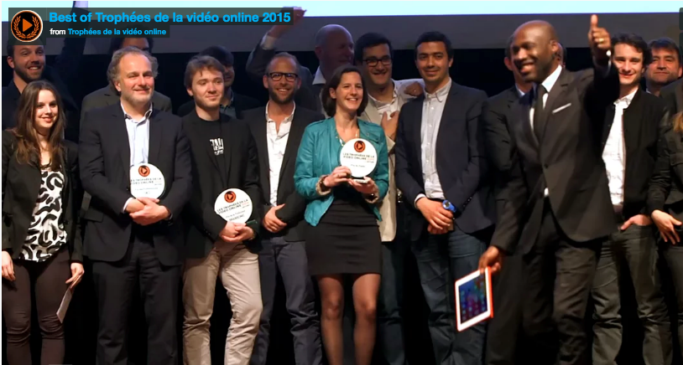
Trophées 2016 de la vidéo online
Notes:
15 secondes

Slide 32
Une compétition participative
Raison d’être
Promouvoir la vidéo online et ses mutiples usages
Récompenser les meilleures solutions
S’inspirer, se rencontrer, développer
Une très forte mobilisation
60 000+ pages vues
24 000+ visiteurs uniques
5 000+ votes online
Notes:
15 secondes

Slide 33
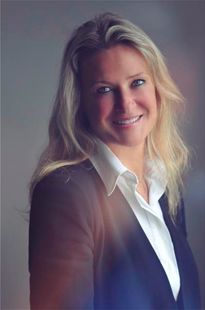
Tout l’écosystème
Un jury prestigieux
Dominique Kirmann
Directrice Media Western EU
& Transformation digitale
De très nombreux partenaires
Notes:
15 secondes

Slide 34
SAVE THE DATE
Date clés 2016
1 février Ouverture des candidatures
21 mars Ouverture du vote online
10 mai Délibération du jury à l’UDA
9 juin Soirée de remise des prix
Participez et commentez en
twittant le hashtag #NETINEO

Slide 35
Trophées 2016 de la vidéo online
Notes:
15 secondes

Slide 36
A bientôt

